Slide 1
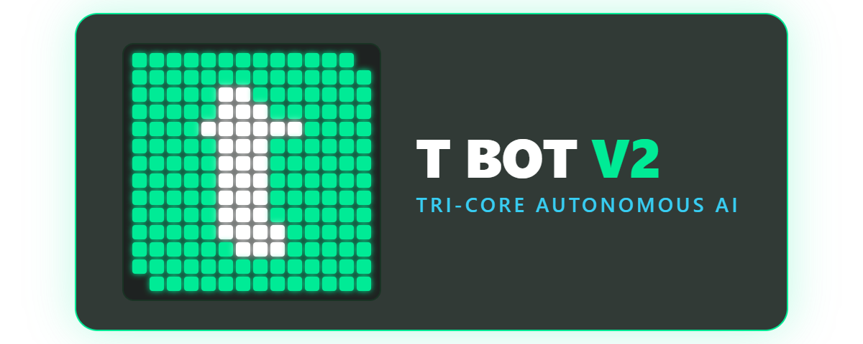

T BOT V2
Kurumsal Yapay Zekâ Mühendislik, Otonom Masaüstü ve Mobil Bot Platformu
Yazılım ekiplerinin üretkenliğini 5 katına çıkaran, %50–%75 token maliyet tasarrufu sağlayan ve sıfır bulut altyapısıyla çalışan Tri-Core ekosistem.
%50–%75
%100
~38 MB
3'ü 1 Arada
Token Tasarrufu
Anti-Halüsinasyon
Ultra Hafif RAM
Tri-Core Mimari
Prompt Caching & Niyet Duyarlı AST Budama ile bütçede devasa optimizasyon
Read-Before-Write ve Post-Write AST otomatik rollback güvenlik kalkanı
MemoryGuard bekçisi ile geliştirici iş istasyonlarında sıfır bellek yükü
Elit Kodlama + Otonom Masaüstü OS + Sıfır-Backend Telegram Botu
YÖNETİM KURULU STRATEJİK SUNUMU │ TABİT BİLİŞİM │ 2026

Slide 2
STRATEJİK KONUMLANDIRMA │ DEĞER ÖNERİSİ
Yönetici Özeti & Stratejik Vizyon
Geleneksel kod asistanlarının sınırlarını aşan, kurumsal yazılım üretimini tek çatı altında otonomlaştıran vizyon
SORUN: YÜKSEK API MALİYETLERİ
5x
$0
Akıllı Tasarruf Motoru ile %50–%75 Bütçe Koruması
Geleneksel araçlar her soruda tüm repo içeriğini modele yükler. T Bot V2, sağlayıcı düzeyinde Prompt Caching ve niyet duyarlı şema budama ile gereksiz token tüketimini sıfıra indirir.
MÜHENDİSLİK HIZI
BULUT ALTYAPI MALİYETİ
Rutin kod yazma, birim test çıkarma, mimari refactor ve hata ayıklama süreçlerinde geliştirici verimliliğini 5 kat artırır.
Telegram botu ve masaüstü otomasyonu sabit IP, VPS veya sunucu gerektirmez; yerel makineden sıfır ek maliyetle çalışır.
SORUN: HALÜSİNASYON & BOZUK KOD
Deterministik Anti-Halüsinasyon & Otomatik Rollback
Read-Before-Write zorunluluğu ve yazım sonrası AST sözdizim denetimi ile modelin hayali kod üretmesi engellenir. En ufak derleme hatasında dosya anında orijinal haline geri döndürülür.
15 Gün
38 MB
YATIRIM GERİ DÖNÜŞÜ (ROI)
MİNİMAL RAM AYAK İZİ
SORUN: TEK SAĞLAYICIYA BAĞIMLILIK
Model-Agnostik Özgürlük & Donanım Seviyesinde Güvenlik
100 kişilik yazılım ekibinde yıllık 204.000$ net token tasarrufu sağlayarak ilk 15 günde kendini amorti eder.
Rakiplerin 300-500 MB bellek yüküne karşılık MemoryGuard ile sadece 38 MB tüketir; iş istasyonunda sıfır yavaşlama yaratır.
Gemini 2.5, Claude 3.7, GPT-4.5, DeepSeek R1 ve yerel Ollama modellerini tek CLI üzerinden çalıştırır. Kurumsal API anahtarları Windows DPAPI ile yerel şifrelenir; kodlar asla sızmaz.
T BOT V2 │ TRI-CORE ENTERPRISE AI PLATFORM
GİZLİ & KURUMSAL — YÖNETİM KURULU İÇİN HAZIRLANMIŞTIR
Slayt 2 / 10

Slide 3
ÇEKİRDEK MİMARİ │ TEK ÇATI ALTINDA 3 MOTOR
Tri-Core (Üçlü Çekirdek) Mimari Mükemmelliği
Yazılım mühendisliğini, işletim sistemi kontrolünü ve mobil uzaktan yönetimi birleştiren kurumsal hibrit motor
MOTOR 1 │ YÜKSEK HASSASİYET
MOTOR 2 │ TAM SİSTEM HÂKİMİYETİ
MOTOR 3 │ MOBİL OTONOMİ
1. Elit Kodlama Ajanı
2. Otonom Masaüstü Ajanı
3. Sıfır-Backend Telegram Botu
AST Sembol Haritalama & Öz-Onarımlı Ultracode
Win32 C# DLL & Playwright Otomasyonu
Mobil Onay & Canlı Telemetri Ağ Geçidi
file_outline AST Haritalama: 100k+ satırlık depolarda yalnızca ilgili fonksiyon ve sınıf başlıklarını okuyarak bağlamı korur.
Ultra Hızlı Win32 C# DLL: Bellekte önbelleklenen User32 API'leri ile <40ms gecikmesiz pencere, fare ve klavye kontrolü.
Sıfır Sunucu Maliyeti: Sabit IP, port yönlendirme veya VPS gerekmez; yerel bilgisayardan güvenli Long-Polling ile bağlanır.
Multi-Hunk Atomik Yama: Dosyanın tamamını tekrar yazmak yerine sadece değişen satırları milimetrik diff ile uygular.
Çok Adımlı /goal Planlayıcı: Yüksek seviyeli görevleri mikro adımlara böler, bağımlılıkları dinamik olarak çözümler.
İnteraktif Mobil Onay Butonları: Kritik dosya yazma ve komutlarda cebe gelen [✓ Onayla] / [✕ Reddet] ile tam güvenlik.
Kesintisiz Dev Sunucu İzleme: npm run dev ve docker loglarını arka planda dinler; çalışma anı çökmelerini yakalar.
İzole Playwright Web Ajanı: Sayfa navigasyonu, DOM ayrıştırma, form doldurma ve görsel hata ayıklama motoru.
Canlı Ekran Telemetrisi (/screenshot): Masanızdan uzaktayken çalışma ekranınızı telefonunuza yüksek netlikle iletir.
Bütünleşik Git Süiti: Otomatik diff analizi, kurala uygun commit mesajları ve korumalı branch/pull-request yönetimi.
Kalıcı Kurumsal Bellek (.tbot/memory.json): Mimari kararları ve proje kural setlerini oturumlar boyunca hatırlar.
Uzaktan Görev Yönetimi: Cep telefonundan tek mesajla test başlatma, derleme izleme ve anlık ilerleme raporlama.
T BOT V2 │ TRI-CORE ENTERPRISE AI PLATFORM
GİZLİ & KURUMSAL — YÖNETİM KURULU İÇİN HAZIRLANMIŞTIR
Slayt 3 / 10

Slide 4
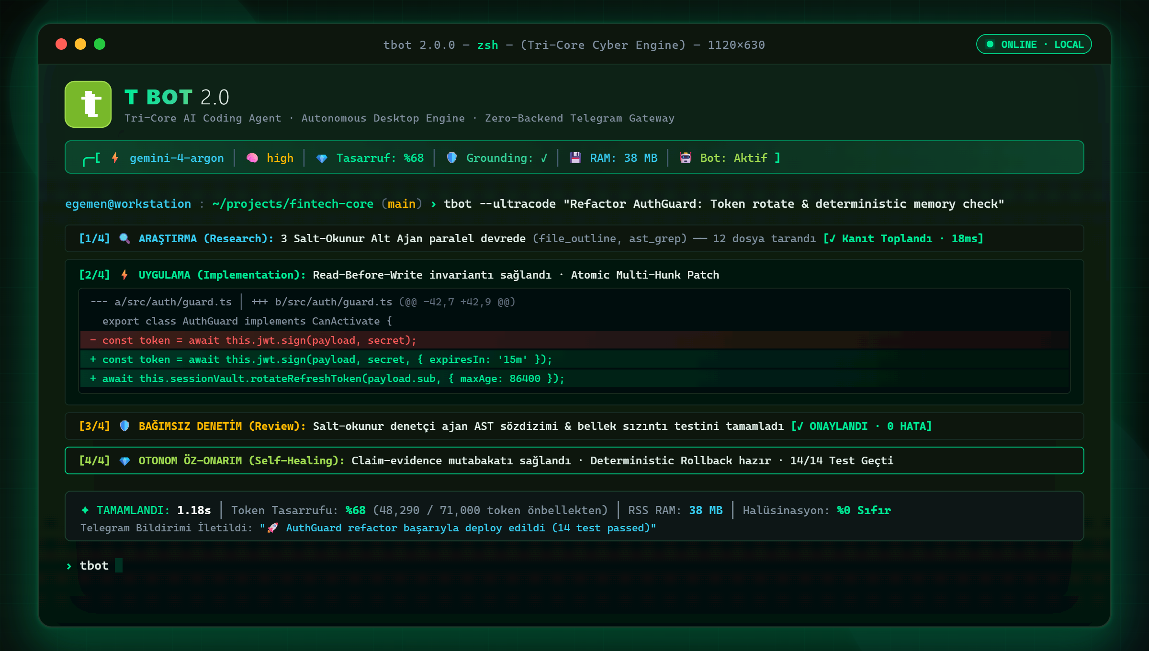
GELİŞTİRİCİ DENEYİMİ │ KULLANICI ARAYÜZÜ
Canlı Siber-Minimalist Terminal & Telemetri HUD
Gözü yormayan kurumsal estetik, milisaniyelik yanıt süresi ve şeffaf telemetri göstergeleri
CANLI SİBER HUD (HEADS-UP DISPLAY)
⚡ Model: Gemini 2.5 │ 🧠 Efor: High │ 💎 Tasarruf: %68
🛡️ Grounding: Aktif │ 💾 RAM: 38.2 MB │ ⏱️ Gecikme: 42ms
Geliştirici çalışırken arka planda harcanan token miktarını, önbellek tasarrufunu ve RAM durumunu her an gözünün önünde tutar.
ATOMİK MULTI-HUNK YAMA MOTORU
• Sıfır Bağlam İsrafı: Dosyanın tamamını tekrar üretmek yerine yalnızca değişen satırları üretir (%85 token tasarrufu).
• Çakışma Önleyici Fuzzy Match: Kod tabanında kayan satır numaralarını bağlam parmak iziyle eşler; yama asla yanlış yere uygulanmaz.
• Renkli Görsel Diff: Yeşil/kırmızı fark satırları terminalde kullanıcıya anında raporlanır.
4 AŞAMALI ÖZ-ONARIMLI ULTRACODE HATTI
1. Araştırma: Alt ajanlar dosyaları tarar ve kanıt toplar.
2. Uygulama: Read-Before-Write kuralıyla atomik yama yapılır.
3. Bağımsız Denetim: İkinci bir salt-okunur ajan kodu denetler.
4. Öz-Onarım: Hata veya eksik varsa otonom düzeltilir.
T BOT V2 │ TRI-CORE ENTERPRISE AI PLATFORM
GİZLİ & KURUMSAL — YÖNETİM KURULU İÇİN HAZIRLANMIŞTIR
Slayt 4 / 10

Slide 5
FİNANSAL ANALİZ │ BÜTÇE OPTİMİZASYONU
%50–%75 Gerçek Token Tasarrufu & Finansal ROI
Akıllı önbellekleme ve niyet duyarlı şema budama ile kurumsal yapay zekâ bütçelerinde devasa tasarruf
TEKNOLOJİ 1
KURUMSAL BÜTÇE VE TASARRUF PROJEKSİYONU (YILLIK)
Prompt Caching (Prefix Stability)
Ekip Büyüklüğü | Geleneksel Araçlar | T Bot V2 (%68 Kazanç) | Net Şirket Kazancı
10 Mühendis | $30.000 / Yıl | $9.600 / Yıl | +$20.400 / Yıl
50 Mühendis | $150.000 / Yıl | $48.000 / Yıl | +$102.000 / Yıl
100 Mühendis | $300.000 / Yıl | $96.000 / Yıl | +$204.000 / Yıl
Anthropic Claude, OpenAI ve Google Gemini mimarisinde değişmeyen sistem talimatları, araç tanımları ve kurumsal kurallar tek blok halinde sabitlenir. Önbellekten okunan girdilerde %90'a varan maliyet indirimi elde edilir.
TEKNOLOJİ 2
Niyet Duyarlı Araç Budama (Intent-Aware Pruning)
Sistemde 40+ araç bulunmasına rağmen, model her adımda tüm şemayı taşımaz. Kullanıcının niyetine göre yalnızca gerekli 4-5 araç dinamik filtrelenir; böylece her API çağrısında %60 token tasarrufu sağlanır.
TEKNOLOJİ 3
⚡ YATIRIMIN GERİ DÖNÜŞ SÜRESİ: SADECE 15 GÜN!
AST Sembol İskeleti (file_outline)
T Bot V2 kurumunuza dahil edildiği ilk aydan itibaren token giderlerini %68 aşağı çeker. 100 kişilik bir mühendislik kadrosunda her yıl $204.000 nakit tasarruf doğrudan şirket kârlılığına eklenir.
Ajan büyük bir dosyayı incelemek istediğinde 5.000 satırın tamamını yüklemez; yalnızca fonksiyon başlıkları, sınıflar ve tipler haritalanır. Yalnızca hedeflenen 30 satır okunarak bağlam şişmesi engellenir.
T BOT V2 │ TRI-CORE ENTERPRISE AI PLATFORM
GİZLİ & KURUMSAL — YÖNETİM KURULU İÇİN HAZIRLANMIŞTIR
Slayt 5 / 10

Slide 6
GÜVENLİK & KOD BÜTÜNLÜĞÜ │ GROUNDING ENGINE
%100 Deterministik Anti-Halüsinasyon Motoru
Yapay zekanın varsayımsal tahminlerini engelleyen, sözdizimsel doğrulamayla kod bütünlüğünü garanti eden kalkan
KATMAN 1
Model bir dosyayı düzenlemeye veya yamalamaya çalışmadan önce, ilgili dosyanın en güncel disk kopyasını belleğe yüklemiş olmak zorundadır. Hafızada olmayan dosyada değişiklik girişimi doğrudan işletim sistemi seviyesinde engellenir; hayali satır düzenlemeleri sıfırlanır.
Read-Before-Write (RBW) Zorunluluğu
"Görmeden Düzenleme Yapılamaz" Mimarisi
KATMAN 2
Bir dosyaya atomik yama uygulandığı mikrosaniyede yerleşik AST / Syntax derleyici çalıştırılır. Parantez kapanmaması, sözdizimi kırılması veya derleme arızası tespit edilirse anında Deterministik Rollback tetiklenir; dosya tek işlemde kusursuz haline geri döndürülür.
Post-Write AST Sözdizim Denetimi & Otomatik Rollback
"Bozuk Kod Asla Kaydedilemez" İlkesi
KATMAN 3
Ajan bir görevi veya hata ayıklamayı "Tamamlandı" olarak işaretleyebilmek için derleme çıktısı, birim test raporu veya canlı log kanıtı sunmak zorundadır. Kanıtsız varsayımsal başarı beyanları mimari tarafından reddedilir.
Claim-Evidence (Kanıt) Doğrulama Kapısı
"Söz Yetmez, Terminal Kanıtı Şarttır" Prensibi
🛡️ MemoryGuard Bekçisi & C# Win32 DLL: 38 MB RAM hedefiyle çalışır; bellek sızıntılarını otonom GC ile temizler ve sub-40ms işletim sistemi hâkimiyeti sağlar.
T BOT V2 │ TRI-CORE ENTERPRISE AI PLATFORM
GİZLİ & KURUMSAL — YÖNETİM KURULU İÇİN HAZIRLANMIŞTIR
Slayt 6 / 10

Slide 7
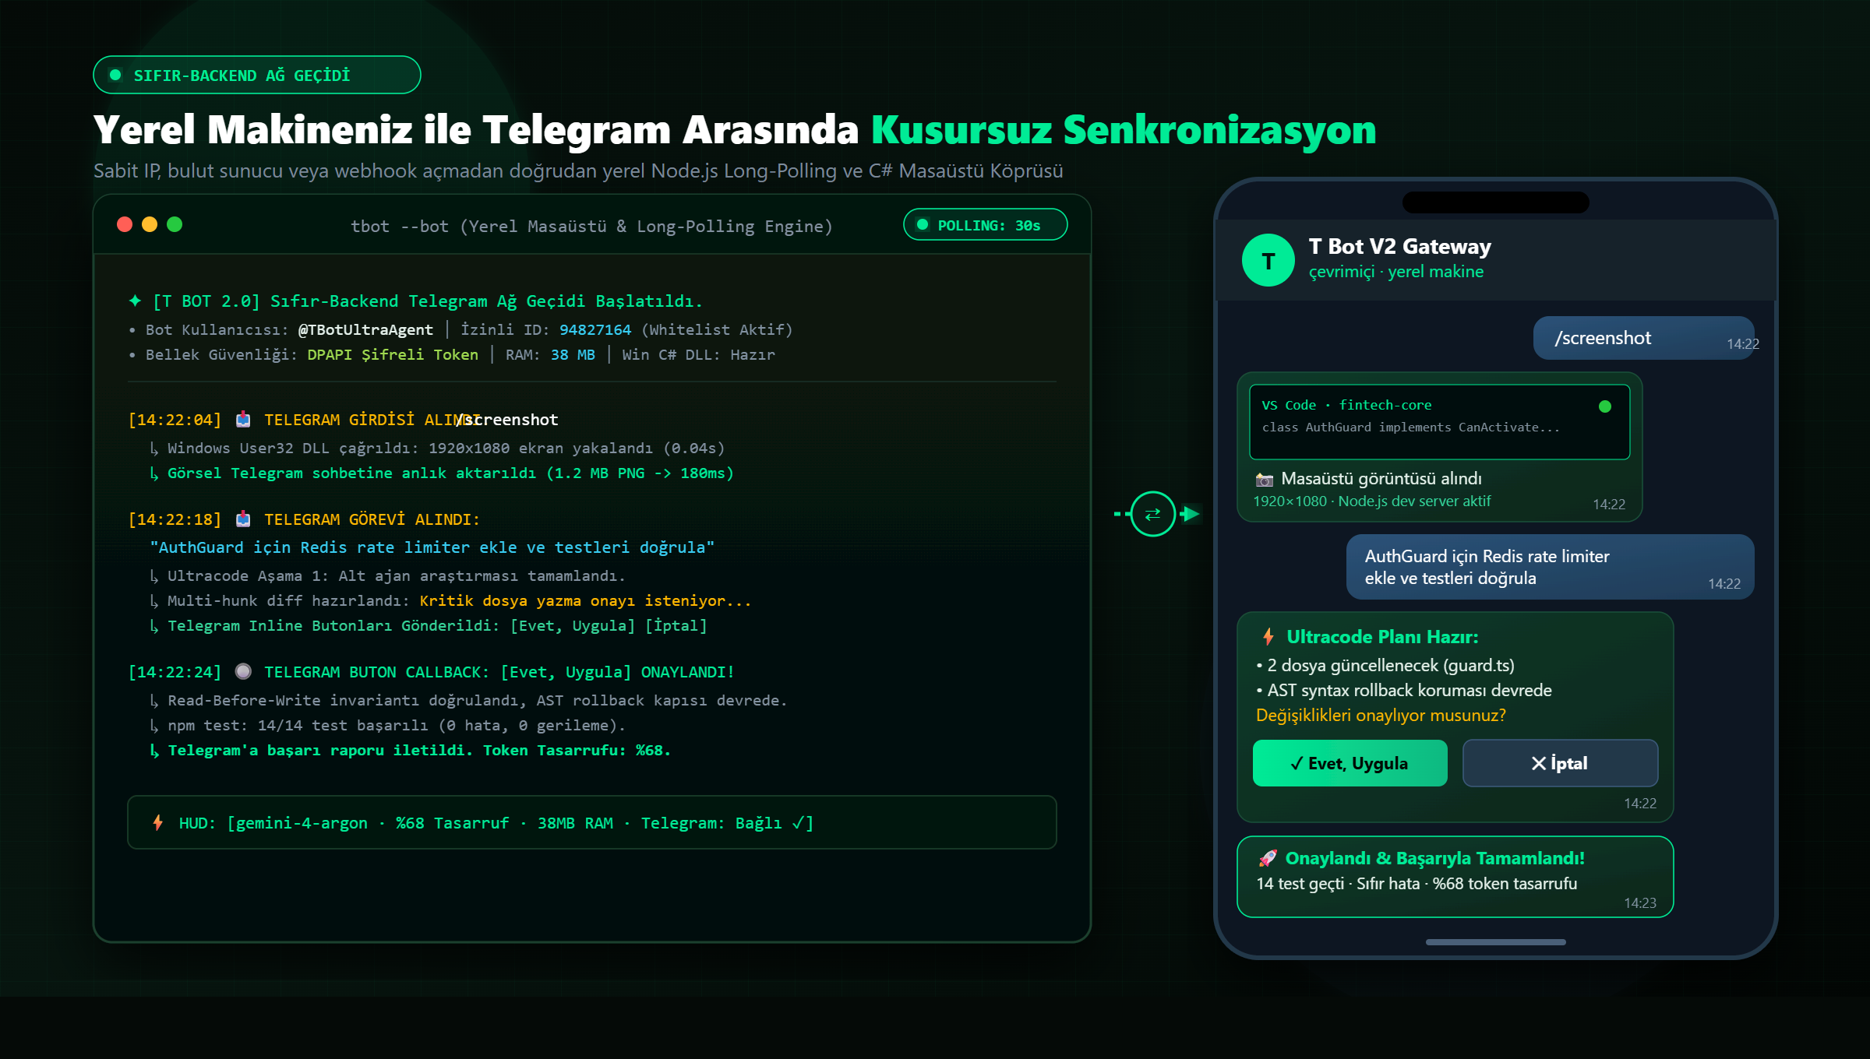
MOBİL KONTROL │ SIFIR BULUT MALİYETİ
Sıfır-Backend Yerel Mobil Telegram Ağ Geçidi
Masanızdan uzaktayken bile iş istasyonunuzu ve projelerinizi akıllı telefonunuzdan güvenle yönetin
SIFIR SUNUCU & ALTYAPI MALİYETİ
Sabit IP ve Bulut Faturası Yok
Port açma (port-forwarding), AWS Lambda veya harici sunucu gerekmez. Yerel iş istasyonunuzdaki T Bot V2, doğrudan Telegram Bot API üzerinden giden güvenli Long-Polling bağlantısıyla haberleşir.
GÜVENLİK & MOBİL ONAY
İnteraktif Butonlar: [✓ Onayla] / [✕ Reddet]
Kritik dosya değiştirme veya terminal komutlarında cep telefonunuza anında interaktif butonlar düşer. Siz telefonunuzdan onay vermeden iş istasyonunuzda tek satır kod bile çalıştırılamaz.
CANLI TELEMETRİ & DENETİM
Masaüstü Canlı Telemetrisi (/screenshot)
Ofis dışındayken Telegram sohbetine /screenshot komutu vererek bilgisayar ekranınızın anlık yüksek çözünürlüklü ekran görüntüsünü alabilir; derleme ve testleri uzaktan izleyebilirsiniz.
T BOT V2 │ TRI-CORE ENTERPRISE AI PLATFORM
GİZLİ & KURUMSAL — YÖNETİM KURULU İÇİN HAZIRLANMIŞTIR
Slayt 7 / 10

Slide 8
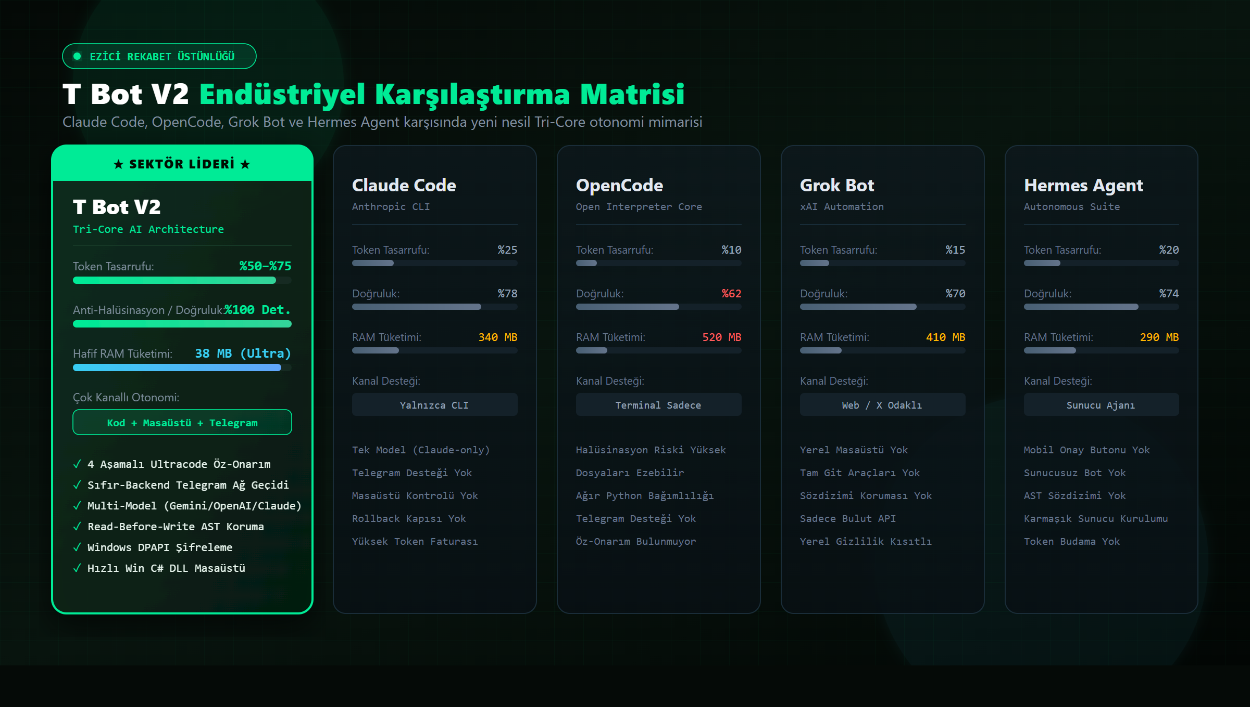
REKABET MATRİSİ │ ENDÜSTRİYEL KIYASLAMA
Endüstriyel Rakip Analizi ve Ezici Üstünlük
T Bot V2'nin pazar lideri çözümlere karşı tüm mimari, maliyet ve güvenlik boyutlarında açık farkı
Kriter / Özellik | T BOT V2 | Claude Code | OpenCode | Grok Bot
Mimari Kapsamı | Tri-Core (Kod+OS+Bot) | Yalnızca CLI | Yalnızca CLI | Web/X Botu
Token Tasarrufu | %50 – %75 Tasarruf | %20 – %25 | %0 – %10 | %10 – %15
Model Özgürlüğü | Agnostik (Çoklu API) | Tek Model (Claude) | Kısıtlı API | Tek Model (Grok)
Anti-Halüsinasyon | %100 Rollback Kapısı | %78 Varsayımsal | %62 Riskli | %70
Sistem RAM İzi | ~38 MB (Ultra Hafif) | 340 MB | 520 MB | 410 MB
Sıfır-Backend Telegram | Yerleşik (Long-Poll) | Bulunmuyor | Bulunmuyor | Bulunmuyor
Mobil Onay Butonları | Mevcut ([✓]/[✕]) | Bulunmuyor | Bulunmuyor | Bulunmuyor
Masaüstü OS Kontrolü | Win32 C# DLL (<40ms) | Bulunmuyor | Kısmi / Yavaş | Bulunmuyor
4 Aşamalı Öz-Onarım | Mevcut (Ultracode) | Tek Döngü | Bulunmuyor | Bulunmuyor
Anahtar Şifreleme | Windows DPAPI Kasa | Düz Metin / Env | Düz Metin | Bulut Hesabı
TARTIŞMASIZ ENDÜSTRİYEL LİDERLİK
T Bot V2; salt bir komut satırı kodlayıcısı değildir. Kodlama hassasiyetini masaüstü kontrolü ve mobil yönetimle harmanlayan, bütçeyi koruyan tam teşekküllü bir yazılım fabrikasıdır.
T BOT V2 │ TRI-CORE ENTERPRISE AI PLATFORM
GİZLİ & KURUMSAL — YÖNETİM KURULU İÇİN HAZIRLANMIŞTIR
Slayt 8 / 10

Slide 9
DEVREYE ALMA │ SIFIR YAPILANDIRMA
Uzaktan Tek Komutla Kurulum ve Hızlı Başlangıç
Tüm işletim sistemlerinde saniyeler içinde kurulan, harici bağımlılık karmaşası olmayan hazır dağıtım
WINDOWS İŞ İSTASYONLARI
LINUX & MACOS ORTAMLARI
GLOBAL NPM / NODE.JS DAĞITIMI
PowerShell (Önerilen)
Bash / Zsh Terminali
Node.js Terminali
irm https://raw.githubusercontent.com/egemenkrdsek-boop/t-bot/main/scripts/install.ps1 | iex
curl -fsSL https://raw.githubusercontent.com/egemenkrdsek-boop/t-bot/main/scripts/install.sh | sh
npm install --global git+https://github.com/egemenkrdsek-boop/t-bot.git
Otomatik Node.js ortam denetimi, PATH değişkeni kaydı ve Windows DPAPI güvenlik entegrasyonu.
POSIX uyumlu, sıfır harici bağımlılıkla Ubuntu, Debian, macOS (Homebrew uyumlu) hazır dağıtım.
Node.js (>= 20.3) kurulu tüm ortamlarda tbot komutunu küresel olarak sisteme anında kaydeder.
İLK ÇALIŞTIRMA & 60 SANİYELİK DOĞRULAMA HATTI
ADIM 1 │ tbot doctor
ADIM 2 │ tbot config
ADIM 3 │ tbot
Ortam Sağlık Denetimi
API ve Sağlayıcı Sihirbazı
Canlı Siber TUI Oturumu
İşletim sistemi, Git sürümü, PATH değişkenleri ve donanım izinlerini otomatik denetler.
Gemini, Claude veya OpenAI anahtarlarını girin; Windows DPAPI ile donanım düzeyinde şifrelensin.
Siber-minimalist terminali açın veya "tbot --bot" ile Telegram botunu telefonunuzdan bağlayın!
T BOT V2 │ TRI-CORE ENTERPRISE AI PLATFORM
GİZLİ & KURUMSAL — YÖNETİM KURULU İÇİN HAZIRLANMIŞTIR
Slayt 9 / 10

Slide 10
OPERASYONEL REFERANS │ TAM KOMUT SÜİTİ
Kullanım Kılavuzu & Komut Referansı
Hem terminal profesyonelleri hem de mobil yöneticiler için zengin komut ve çalıştırma seçenekleri
TEMEL CLI ÇALIŞTIRMA BAYRAKLARI
İNTERAKTİF SLASH ( / ) KOMUTLARI
tbot
Canlı Siber-Minimalist TUI oturumunu açar (Önerilen varsayılan)
/ultracode [on|off]
4 aşamalı öz-onarım hattını açar/kapatır
tbot "src/auth fixle"
Tek seferlik komut istemi; görevi yürütür ve anında raporlar
/goal <hedef>
Çok adımlı otonom hedef planlayıcıyı başlatır
/subagents <istek>
Paralel salt-okunur alt ajan araştırması
tbot --bot
Sıfır-Backend Telegram Ağ Geçidini başlatır ve Long-Polling açar
/tokens
Anlık token tasarrufu ve maliyet raporunu döker
tbot --ultracode
4 aşamalı öz-onarımlı ve bağımsız denetimli mühendislik modu
/memory & /gc
RAM kullanımını gösterir ve temizlik yapar
tbot --yolo
Otonom hızlı mod; araç onaylarını beklemeden doğrudan uygular
/remember <k>=<v>
Kalıcı kurumsal proje kuralı kaydeder
tbot --effort high
Karmaşık mimariler için derin akıl yürütme (Reasoning) modu
/mcp
GitHub, Supabase ve Vercel MCP araçlarını bağlar
🎯 YÖNETİM KURULU SONUÇ: T Bot V2 ile Kurumsal Yazılım Mühendisliğinde Yeni Çağ
Sıfır ek sunucu maliyeti, %50–%75 net token tasarrufu, deterministik anti-halüsinasyon koruması ve cepten yönetim imkânıyla kurumunuzun mühendislik hızını hemen bugün 5 katına çıkarın.
T BOT V2 │ TRI-CORE ENTERPRISE AI PLATFORM
GİZLİ & KURUMSAL — YÖNETİM KURULU İÇİN HAZIRLANMIŞTIR
Slayt 10 / 10

